Slide 1
Маршрутизация между сетями VLAN
Принципы маршрутизации между виртуальными локальными сетями
Маршрутизация между сетями VLAN — это процесс переадресации сетевого трафика из одной сети VLAN в другую с помощью маршрутизатора.
Существуют три варианта маршрутизации между VLAN.
Старый метод маршрутизации между VLAN - это устаревшее решение. Плохо масштабируется
Router-on-a-Stick - это приемлемое решение для сети малых и средних размеров.
Коммутатор уровня 3 с использованием коммутируемых виртуальных интерфейсов (SVI) — это наиболее масштабируемое решение для средних и крупных организаций.

Slide 2
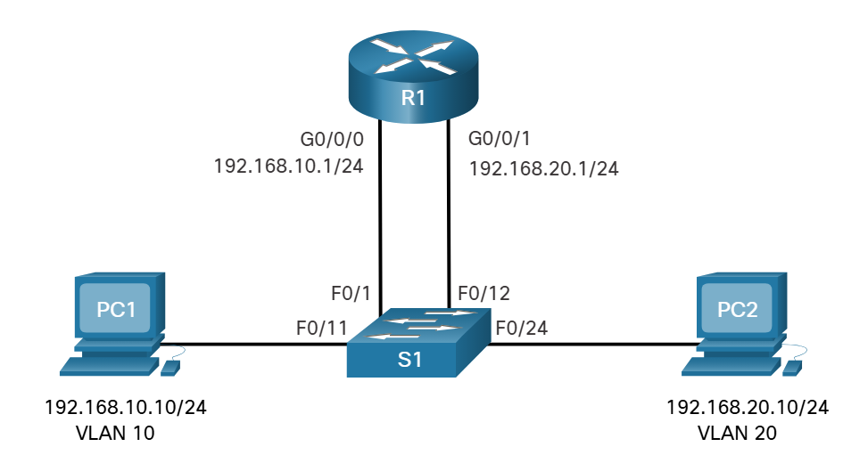
Маршрутизация между сетями VLAN
Устаревшие методы маршрутизации между сетями VLAN
Порт | MAC-адрес | VLAN
F0/1 | R1 G0/0/0 MAC | 10
F0/11 | PC1 MAC | 10
F0/12 | R1 G0/0/1 MAC | 20
F0/24 | PC2 MAC | 20
MAC Address table for S1i

Slide 3
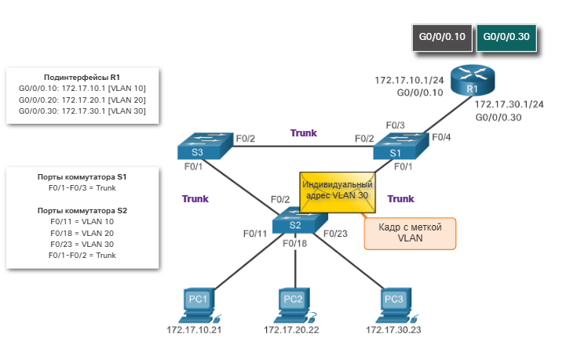
Маршрутизация между сетями VLAN
Маршрутизация между сетями VLAN с использованием метода Router-on-a-Stick
Интерфейс Ethernet маршрутизатора настроен как магистральное соединение 802.1Q и подключен к магистральному порту коммутатора уровня 2. В частности, интерфейс маршрутизатора настраивается с использованием подинтерфейсов для идентификации маршрутизируемых VLAN.
Настроенные подинтерфейсы являются программными виртуальными интерфейсами. Каждый из них связан с одним физическим интерфейсом Ethernet.

Slide 4
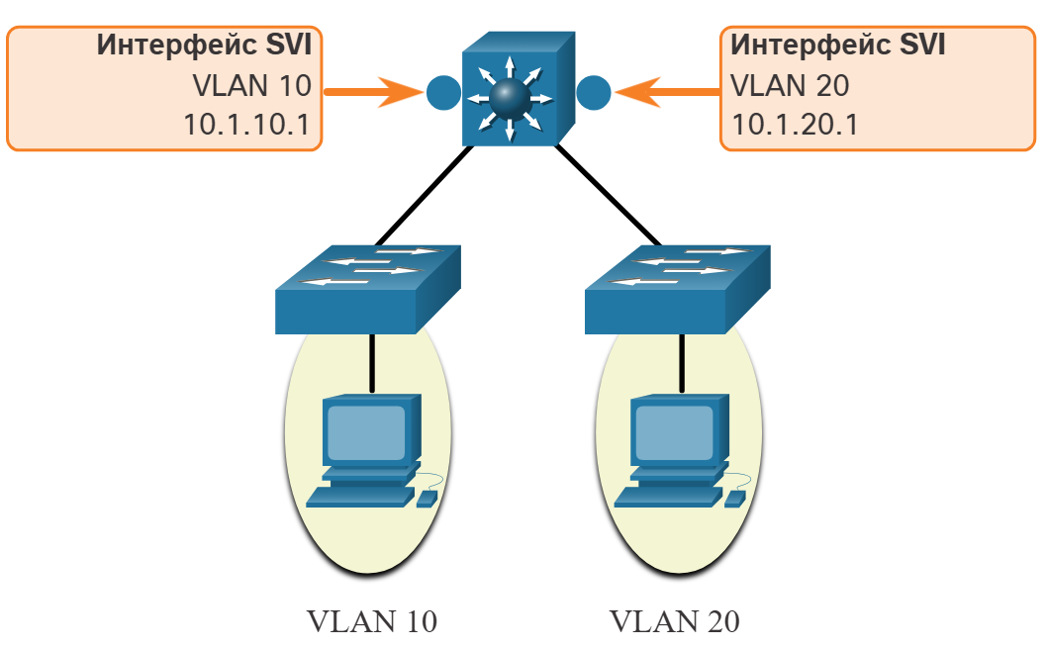
Маршрутизация между сетями VLAN
Маршрутизация между VLAN на коммутаторе уровня 3
Более быстрая маршрутизация, чем конфигурация router-on-stick, поскольку и коммутация, и маршрутизация выполняются аппаратно;
Для маршрутизации не требуются внешние каналы от коммутатора к маршрутизатору.
Они не ограничиваются одним каналом, поскольку EtherChannels уровня 2 можно использовать в качестве магистральных каналов между коммутаторами для увеличения пропускной способности.
Задержка намного короче, поскольку для маршрутизации в другую сеть данным не нужно покидать коммутатор.
Они чаще развертываются в локальной сети кампуса, чем маршрутизаторы

Slide 5
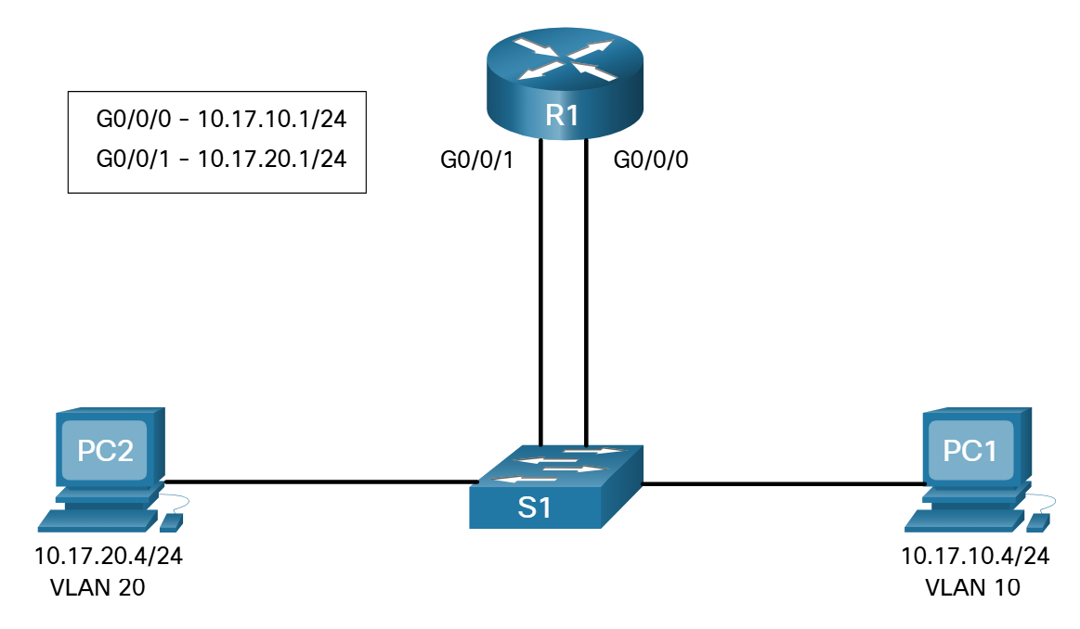
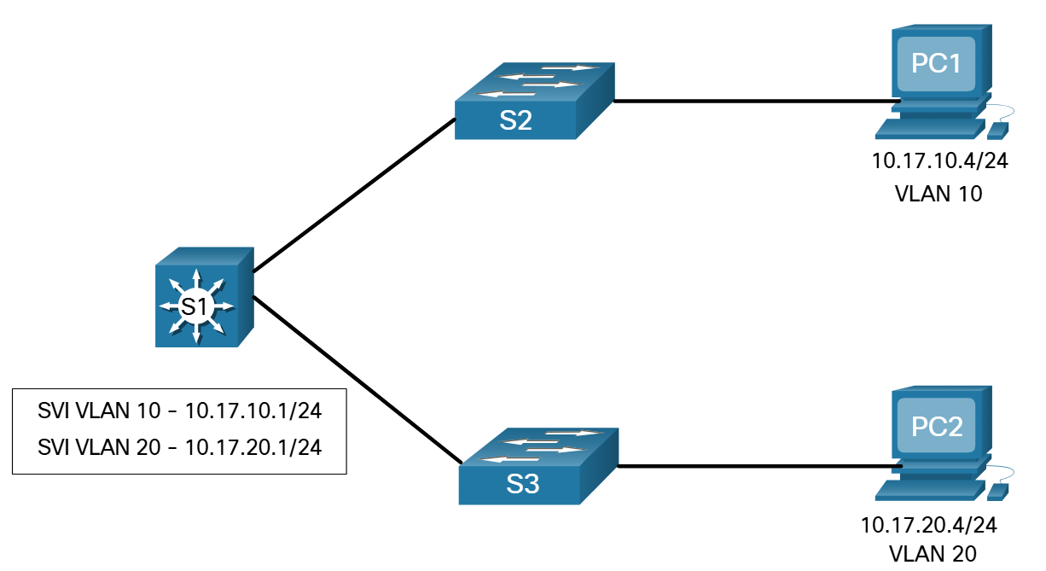
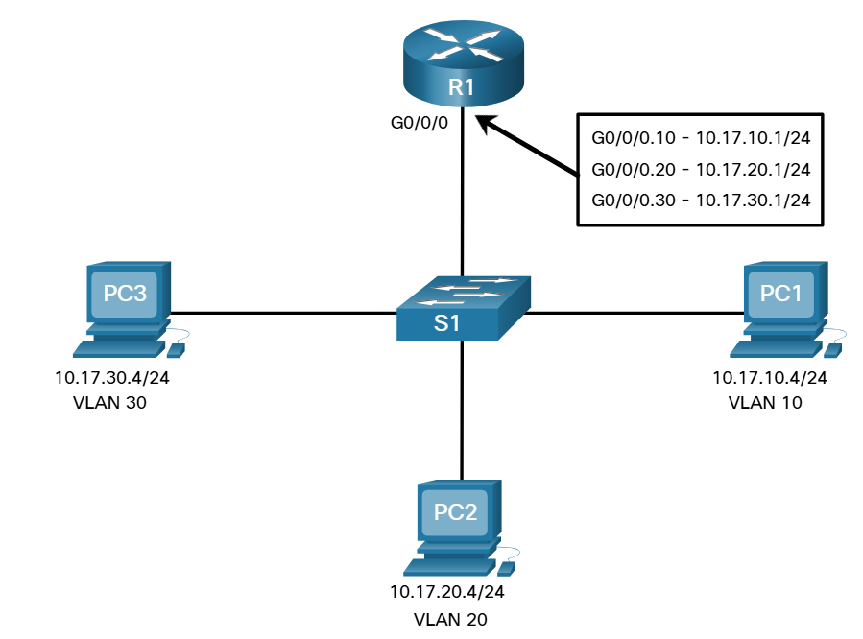
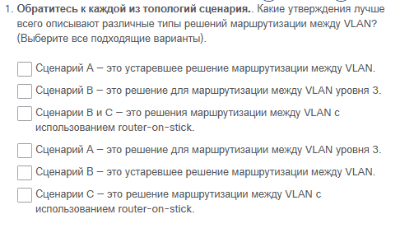
B
A
C

Slide 6
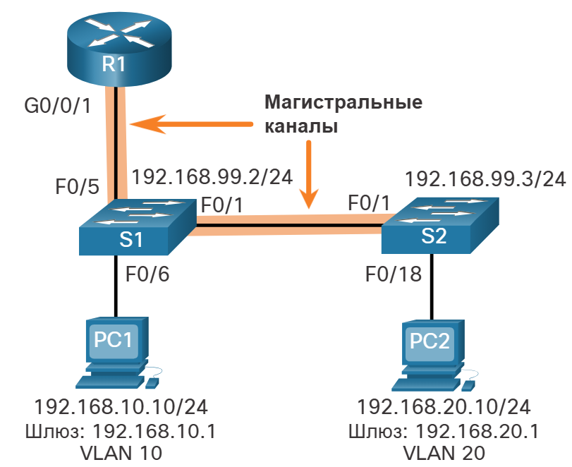
Маршрутизация между сетями VLAN
Настройка маршрутизации между сетями VLAN с использованием метода ROS
Для маршрутизации между VLAN интерфейс R1 GigabitEthernet 0/0/1 логически разделен на три подинтерфейса, как показано в таблице.
Подинтерфейс | VLAN | IP-адрес
G0/0/1.10 | 10 | 192.168.10.1/24
G0/0/1.20 | 20 | 192.168.20.1/24
G0/0/1.99 | 99 | 192.168.99.1/24
Router R1 Subinterfaces

Slide 7
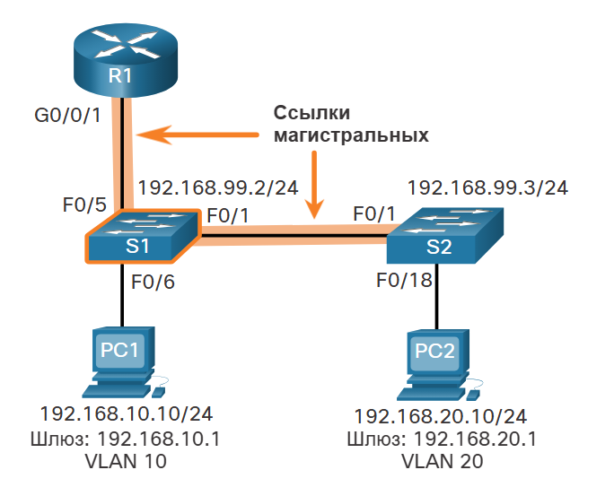
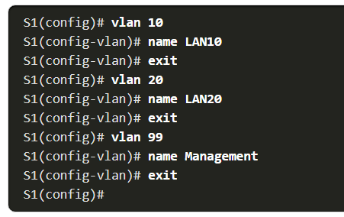
Маршрутизация между сетями VLAN
Настройка маршрутизации между сетями VLAN с использованием метода ROS
Шаг 1. Создайте сети VLAN на коммутаторе S1 и присвойте им имена.

Slide 8
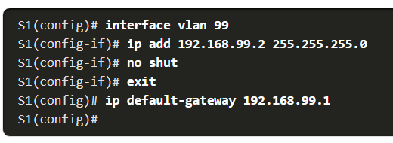
Маршрутизация между сетями VLAN
Настройка маршрутизации между сетями VLAN с использованием метода ROS
Шаг 2. Создайте интерфейс управления

Slide 9
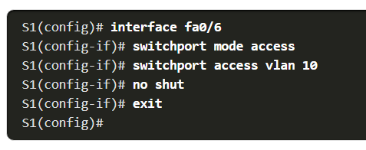
Маршрутизация между сетями VLAN
Настройка маршрутизации между сетями VLAN с использованием метода ROS
Шаг 3. Настройка портов доступа

Slide 10
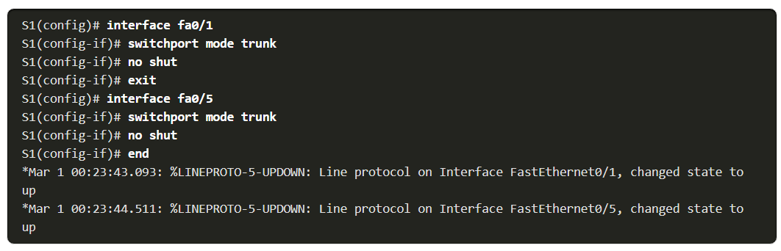
Маршрутизация между сетями VLAN
Настройка маршрутизации между сетями VLAN с использованием метода ROS
Шаг 4. Настройка транковых портов

Slide 11
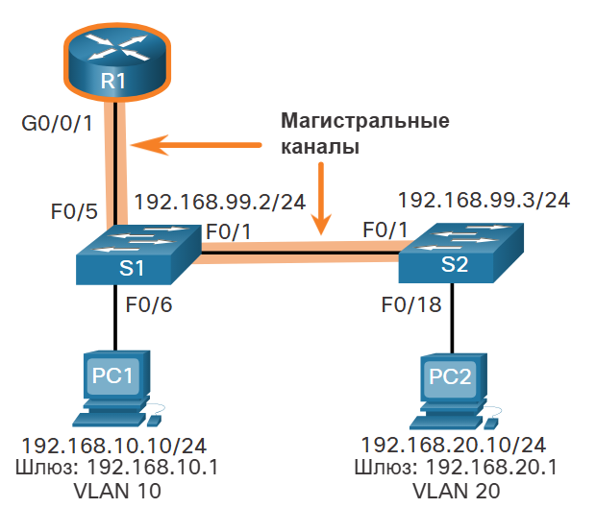
Маршрутизация между сетями VLAN
Настройка маршрутизации между сетями VLAN с использованием метода ROS
R1 Конфигурация подинтерфейса
Для использования метода Router-on-a-Stick требуется настроить подинтерфейсы для каждой маршрутизируемой сети VLAN.
Подинтерфейс создается с помощью команды режима глобальной конфигурации interface interface_id subinterface_id. Синтаксис для подинтерфейсов следующий: сначала указывается физический интерфейс, в данном случае g0/0, затем точка и номер подинтерфейса. Хотя это не требуется, обычно сопоставляют номер подинтерфейса с номером VLAN.
Затем каждый подинтерфейс настраивается с помощью следующих двух команд:
encapsulation dot1q vlan_id [native]
ip address ip-address subnet-mask

Slide 12
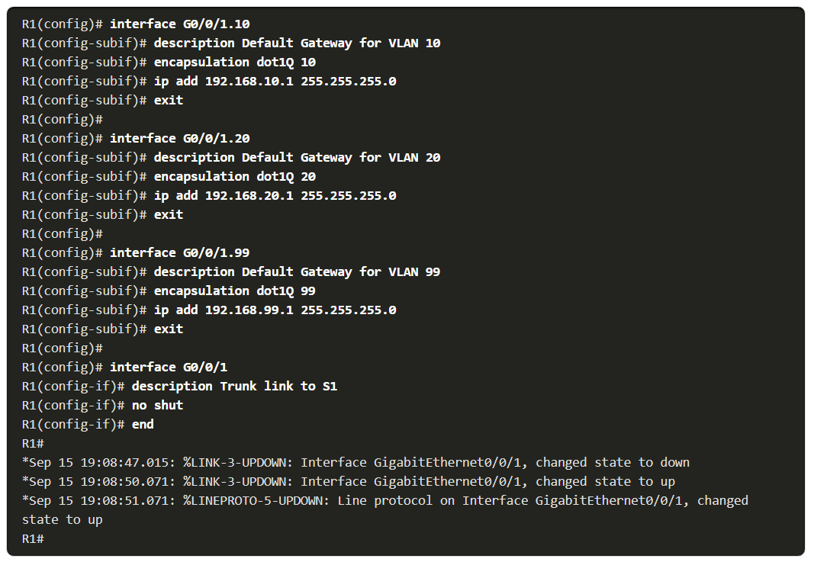
Маршрутизация между сетями VLAN
Настройка маршрутизации между сетями VLAN с использованием метода ROS
R1 Конфигурация
подинтерфейса

Slide 13
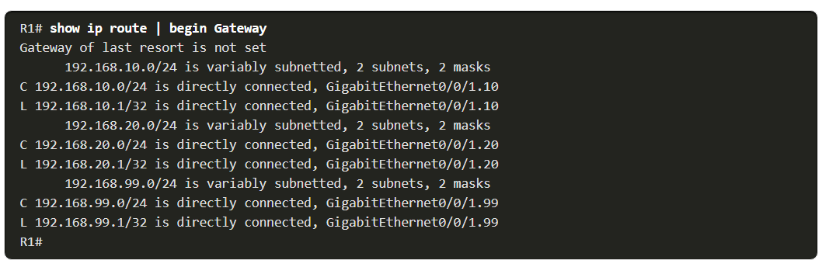
Маршрутизация между сетями VLAN
Проверка маршрутизации между сетями VLAN с использованием метода ROS
Помимо использования ping между устройствами, следующие show команды могут использоваться для проверки и устранения неполадок конфигурации маршрутизатора
show ip route

Slide 14
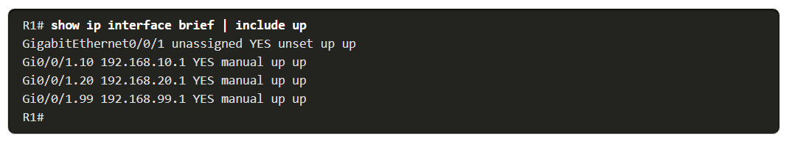
Маршрутизация между сетями VLAN
Проверка маршрутизации между сетями VLAN с использованием метода ROS
show ip interface brief

Slide 15
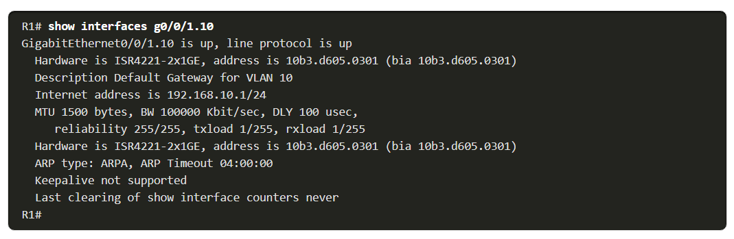
Маршрутизация между сетями VLAN
Проверка маршрутизации между сетями VLAN с использованием метода ROS
show interfaces

Slide 16
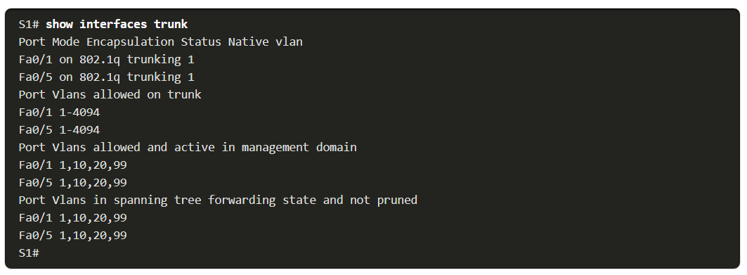
Маршрутизация между сетями VLAN
Проверка маршрутизации между сетями VLAN с использованием метода ROS
show interfaces trunk

Slide 17
Маршрутизация между сетями VLAN
Маршрутизация между виртуальными локальными сетями с помощью устройств коммутации уровня 3
Корпоративные локальные локальные сети используют коммутаторы уровня 3 для обеспечения маршрутизации между VLAN. Коммутаторы уровня 3 используют аппаратную коммутацию для достижения более высоких скоростей обработки пакетов, чем маршрутизаторы. Коммутаторы уровня 3 также обычно используются в корпоративных сетях стойка уровня распределения.
Возможности коммутатора уровня 3 включают в себя возможность выполнения следующих действий:
Маршрутизация от одной VLAN к другой с использованием нескольких коммутируемых виртуальных интерфейсов (SVI)
Преобразовать порт коммутатора уровня 2 в интерфейс уровня 3 (т.е. маршрутизируемый порт). Маршрутизируемый порт — простой интерфейс 3-го уровня, аналогичный физическому интерфейсу на маршрутизаторе
Для обеспечения маршрутизации между VLAN коммутаторы уровня 3 используют SVI. SVI настраиваются с помощью той же команды interface vlan vlan-id, которая используется для создания SVI управления на коммутаторе уровня 2. Для каждой маршрутизируемой сети VLAN необходимо создать SVI уровня 3
Маршрутизация между виртуальными локальными сетями с помощью устройств коммутации уровня 3

Slide 18
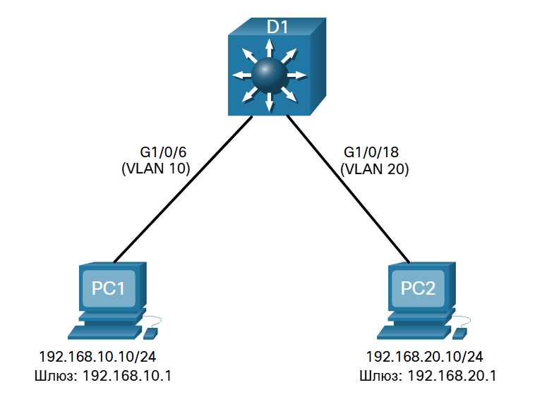
Маршрутизация между сетями VLAN
Маршрутизация между виртуальными локальными сетями с помощью устройств коммутации уровня 3
D1 VLAN IP
Интерфейсы VLAN | IP-адрес
10 | 192.168.10.1/24
20 | 192.168.20.1/24
Маршрутизация между виртуальными локальными сетями с помощью устройств коммутации уровня 3

Slide 19
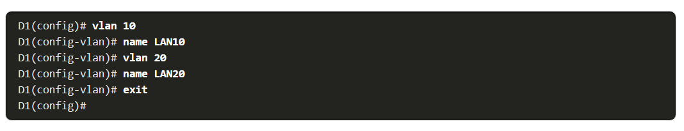
Маршрутизация между сетями VLAN
Маршрутизация между виртуальными локальными сетями с помощью устройств коммутации уровня 3
Настройка коммутатора уровня 3.
Шаг 1. Создайте сети VLAN
Маршрутизация между виртуальными локальными сетями с помощью устройств коммутации уровня 3

Slide 20
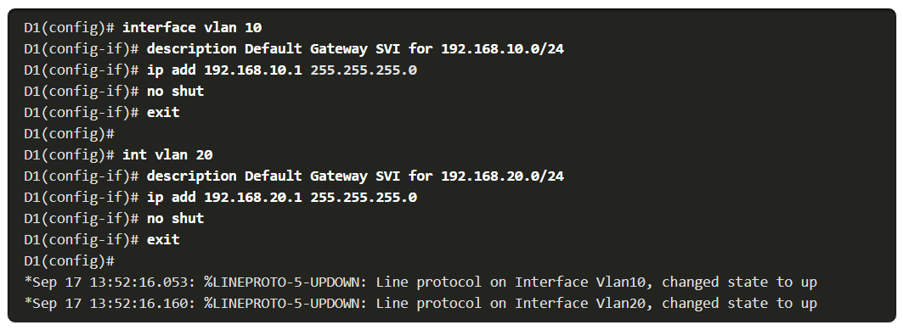
Маршрутизация между сетями VLAN
Маршрутизация между виртуальными локальными сетями с помощью устройств коммутации уровня 3
Настройка коммутатора уровня 3.
Шаг 2. Создание SVI интерфейсов VLAN.
Маршрутизация между виртуальными локальными сетями с помощью устройств коммутации уровня 3

Slide 21
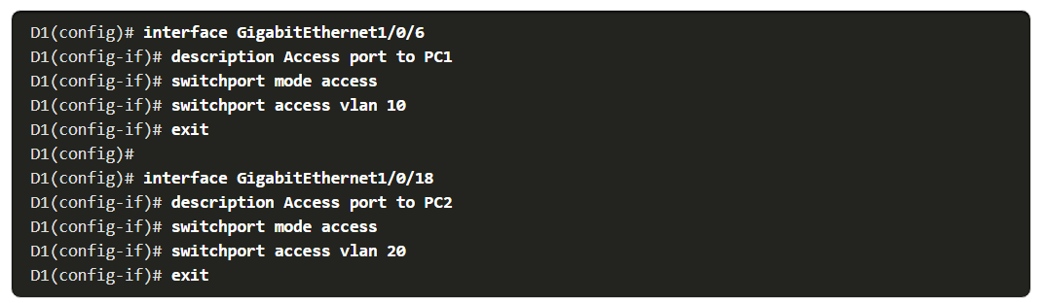
Маршрутизация между сетями VLAN
Маршрутизация между виртуальными локальными сетями с помощью устройств коммутации уровня 3
Настройка коммутатора уровня 3.
Шаг 3. Настройка портов доступа
Маршрутизация между виртуальными локальными сетями с помощью устройств коммутации уровня 3

Slide 22
Маршрутизация между сетями VLAN
Маршрутизация между виртуальными локальными сетями с помощью устройств коммутации уровня 3
Настройка коммутатора уровня 3.
Шаг 4. Активация IP-маршрутизации.
Маршрутизация между виртуальными локальными сетями с помощью устройств коммутации уровня 3

Slide 23
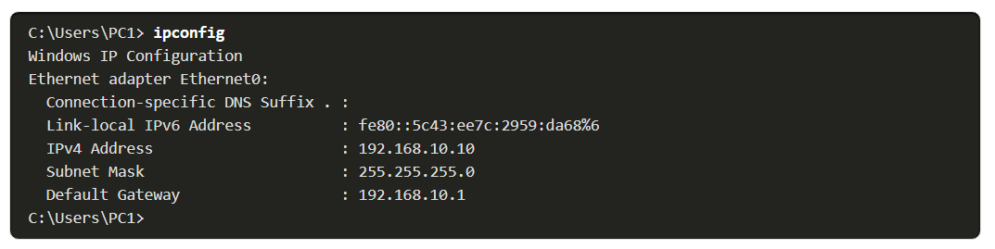
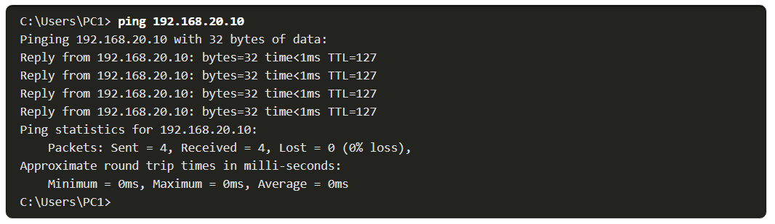
Маршрутизация между сетями VLAN
Проверка маршрутизации между VLAN коммутатором уровня 3
Маршрутизация между виртуальными локальными сетями с помощью устройств коммутации уровня 3

Slide 24
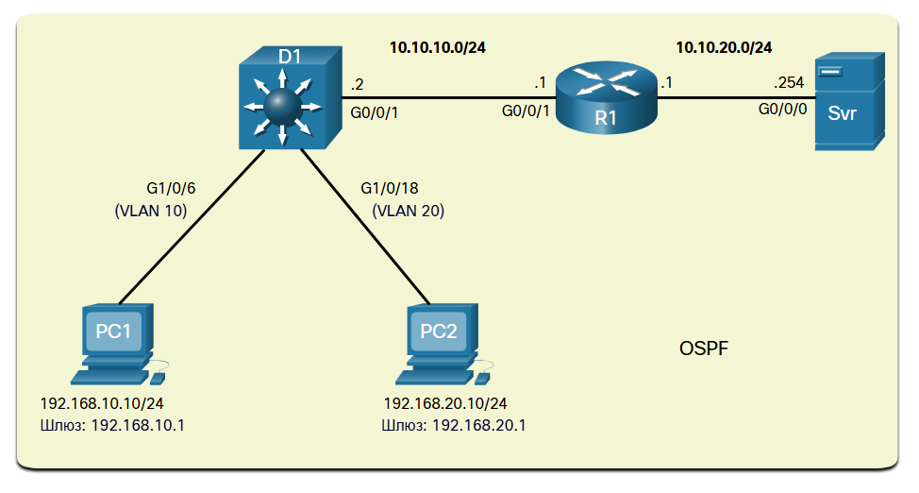
Маршрутизация между сетями VLAN
Маршрутизация на коммутаторе уровня 3
Коммутатор D1 уровня 3 теперь подключен к R1. R1 и D1 находятся в домене протокола маршрутизации OSPF. Предположим, что маршрутизация между VLAN успешно реализована на D1. Интерфейс G0/0/1 R1 также был настроен и включен. Кроме того, R1 использует OSPF для объявления своих двух сетей: 10.10.10.0/24 и 10.20.0/24.
Маршрутизация между виртуальными локальными сетями с помощью устройств коммутации уровня 3

Slide 25
Маршрутизация между сетями VLAN
Поиск и устранение неполадок маршрутизации между VLAN
Тип проблемы | Как исправить | Как проверить
Отсутствующие сети VLAN | Создайте (или повторно создайте) VLAN, если она не существует. Убедитесь, что порт хоста назначен правильной VLAN. | show vlan [brief] show interfaces switchport ping
Проблемы магистрального порта коммутатора | Убедитесь, что магистральные соединения настроены правильно. Убедитесь, что порт является магистральным портом и включен. | show interfaces trunk show running-config
Неполадки в работе порта коммутатора | Назначьте порт соответствующей сети VLAN. Убедитесь, что порт является портом доступа и включен. Неправильно настроен узел в неправильной подсети. | show interfaces switchport show running-config interface ipconfig
Неполадки в настройках маршрутизатора | IPv4-адрес подинтерфейса маршрутизатора настроен неправильно. Подинтерфейс маршрутизатора назначается с идентификатором VLAN. | show ip interface brief show interfaces

